Slide 1
魚種辨識

Slide 2
框架選擇
YOLOv4
YOLOv3-tiny
MobileNet
Vgg19
層數太多,辨識速度慢
Notes:
VGG19-準確率最高70%,
vgg19準確率不高的可能原因:resize到224*224
yolov4-3min
yoolov3-Tiny:test一張照片40秒
mobilenet-paper中準確率最高88.7%,框架類似yolo,有21layer,label麻煩

Slide 3
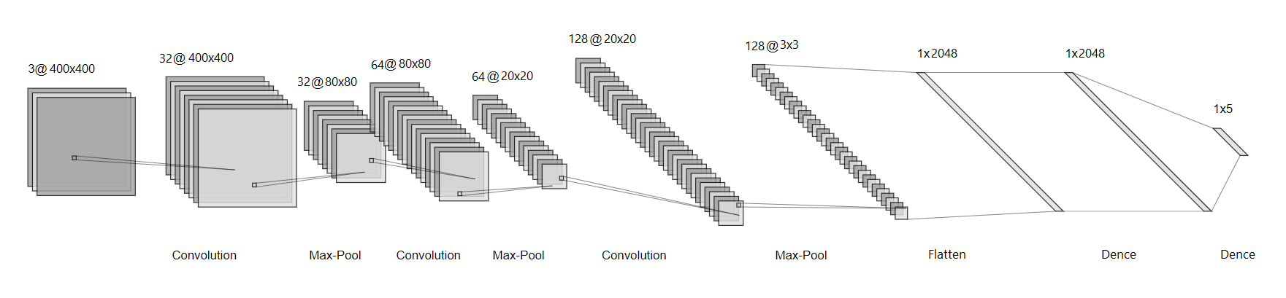
我們的架構

Slide 4
Why?

Slide 5
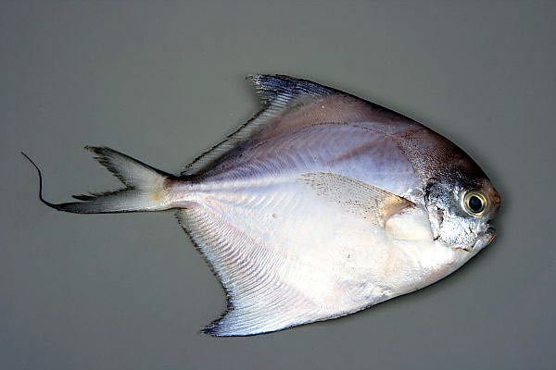
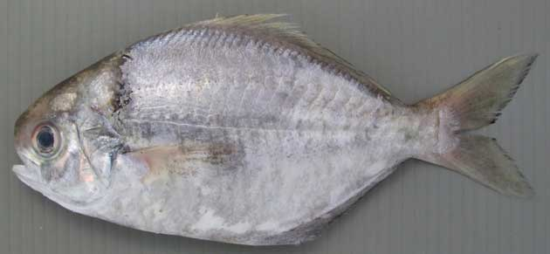
Details
A lot of fishes are similar, so we must give more priority to the details

Slide 6
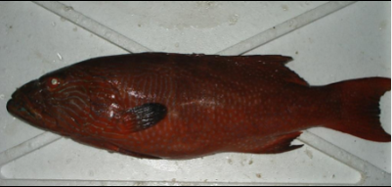
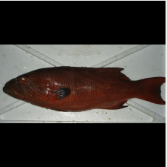
Loss of details
Our network input (400 x 400)
Vgg19 input (224 x 224)

Slide 7
training

Slide 8
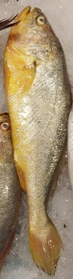
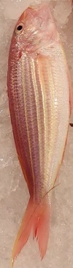
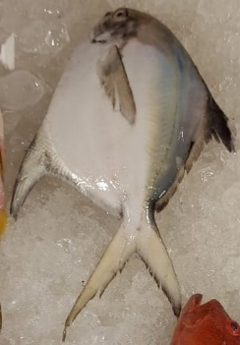
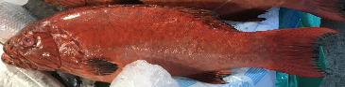
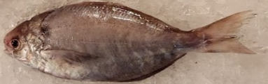
種類
species | Image
Larimichthys arocea: 黃魚
Nemipterus virgatus: 金線魚
Pampus argenteus: 白鯧
Plectropomus leopardus: 七星斑
Psenopsis anomala: 肉魚

Slide 9
資料預處理
將資料加上黑邊,使其成正方形
resize:400x400

Slide 10
資料擴增
manual
rotation
background
position and shape
flip
gaussian noise
color shift
perspective
crop
Automatic

Slide 11
資料集
species | number of data
Larimichthys arocea 黃魚 | 130
Nemipterus virgatus 金線魚 | 148
Pampus argenteus 白鯧 | 114
Plectropomus leopardus 七星斑 | 94
Psenopsis anomala 肉魚 | 131

Slide 12
實驗結果

Slide 13
辨識準確率及長度誤差百分比
魚種 | 辨識準確率 | 誤差百分比
Larimichthys Crocea 黃魚 | 100% | 2.17%
Nemipterus virgatus 金線魚 | 98% | 0.29%
Pampus argenteus 白鯧 | 97% | -10.60%
Plectropomus leopardus 七星斑 | 99% | 0.55%
Psenopsis anomala 肉魚 | 98% | -4.15%

